Slide 1
Разработка декларации промышленной безопасности опасного производственного объекта нефтяной промышленности

Slide 2
Объект исследования – нефтяная промышленность.
Предмет исследования – декларация промышленной безопасности опасного производственного объекта нефтяной промышленности.
Целью работы является разработка декларации промышленной безопасности опасного производственного объекта нефтяной промышленности.
В данном дипломном проекте рассматривается вопрос капитального ремонта и реконструкции стального вертикального резервуара для хранения нефти и нефтепродуктов емкостью 5000 м³.
Для достижения цели в ходе проектирования необходимо решить следующие задачи:
изучить современные методы ремонта резервуаров, правила и порядок его проведения;
предложить и рассчитать мероприятия по реконструкции рассматриваемого резервуара с целью повышения его эксплуатационных характеристики;
в составе технологической части проекта разработать технологические карты на устранение типовых повреждений резервуара;
осветить вопросы безопасности труда и экологичности проектных решений, дать характеристику противопожарной безопасности на строительной площадке.
Практическая значимость работы заключается в возможности реализации проработанных в проекте вопросов по реконструкции и капитальному ремонту резервуара вертикального стального емкостью 5000 м³.

Slide 3
Методы ремонта резервуаров
Осмотровый ремонт резервуаров необходимо проводить не реже 1 раза в 6 месяцев. Для осмотрового ремонта резервуара не требуется его освобождение от хранимого продукта, поскольку оценивается состояние стенки, крыши и наружного резервуарного оборудования по результатам внешнего осмотра и измерений.
Текущий ремонт резервуаров производят не реже 1 раза в 2 года.
При капитальном ремонте проводятся следующие работы:
откачка хранимого продукта;
зачистка и дегазация резервуара;
очистка от коррозии внутри и снаружи;
оценка технического состояния металлоконструкций стенки, днища и кровли ;
устранение раковин коррозии и возникших отверстий;
оценка состояния сварных соединений;
осмотр и ремонт(замену) навесного технологического оборудования;
замена дефектных элементов металлоконструкций резервуара;
исправление положения резервуара при превышении нормативных показателей осадки;
Ремонт основания резервуара;
испытание резервуара на прочность.

Slide 4
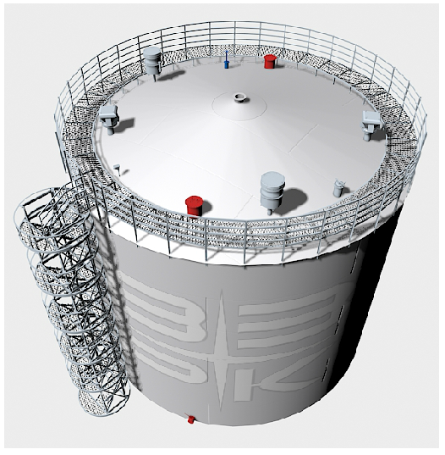
Резервуар РВС-5000

Slide 5
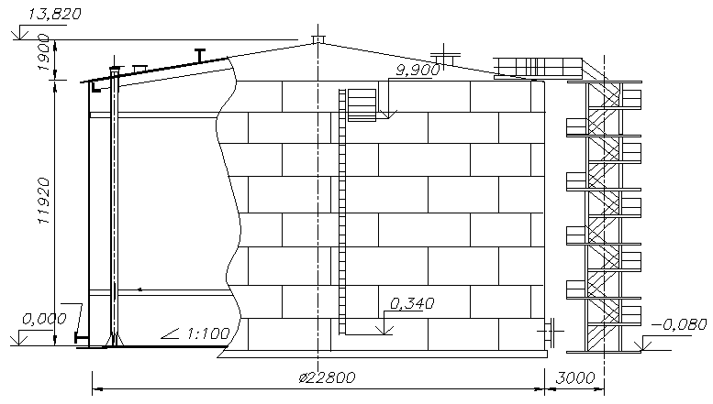
Планировочно– конструктивное решение резервуара 5000 м³

Slide 6
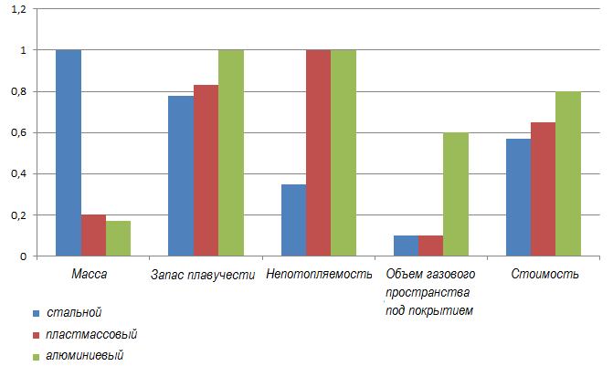
Сравнительная характеристика разных конструкций плавающих покрытий

Slide 7
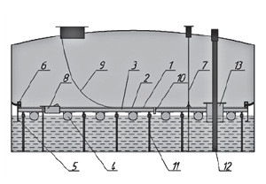
Конструкция понтона «Альпон»

Slide 8
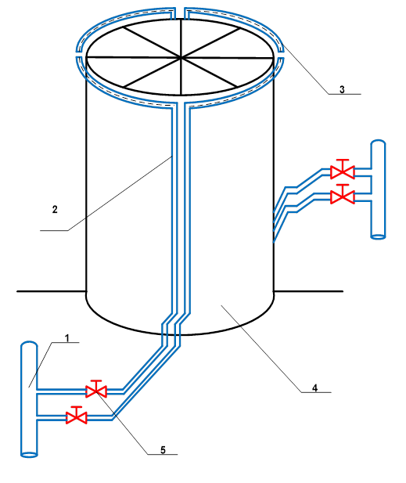
Конструктивные элементы установки охлаждения резервуара

Slide 9
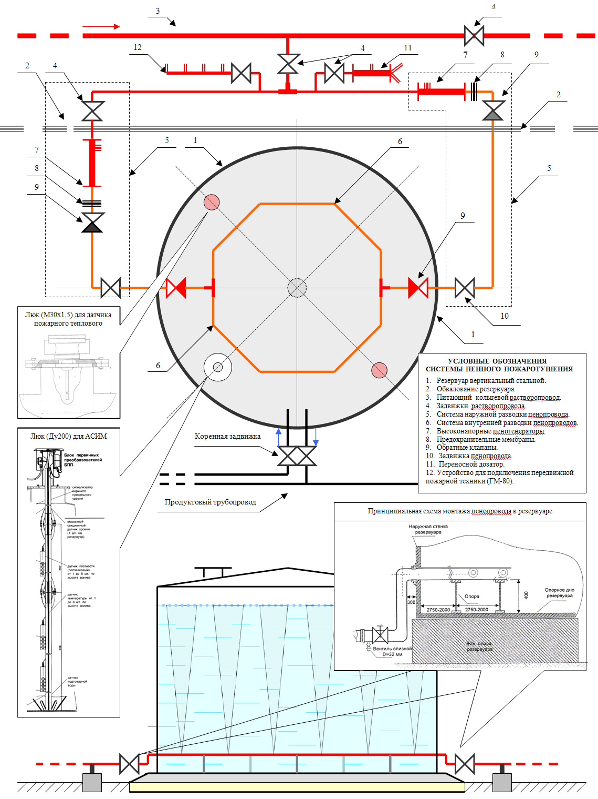
Схема подслойного пожаротушения резервуара РВС-5000

Slide 10
Разрушение ж/б кольцевого фундамента

Slide 11
Схема выполнения работ

Slide 12
В результате дипломного проектирования выработаны технологии капитального ремонта и реконструкции стального вертикального резервуара для хранения нефти и нефтепродуктов емкостью 5000м³.
При этом были решены следующие задачи:
Изучены современные методы ремонта резервуаров, правила и порядок его проведения;
Предложены и рассчитаны мероприятия по реконструкции рассматриваемого резервуара с целью повышения его эксплуатационных характеристик (устройство алюминиевого понтона, монтаж системы пожаротушения);
в составе технологической части разработаны технологические карты на устранение типовых повреждений резервуара (ремонт стенки установкой колец жесткости, ремонт фундамента резервуара, монтаж дополтельных площадок для обслуживания);
освещены вопросы безопаности труда и экологичности проектных решений, дана характеристика противопожарной безопасности на строительной площадке.

Slide 13
Спасибо за внимание!

